Slide 1
DEPARTAMENTO DE CIENCIAS ECONÓMICAS, ADMINISTRATIVAS Y DE COMERCIO
TESIS PRESENTADA COMO REQUISITO PREVIO A LA OBTENCIÓN DEL TÍTULO DE INGENIERÍA EN COMERCIO EXTERIOR Y NEGOCIOS INTERNACIONALES
“INTELIGENCIA DE NEGOCIOS EN EL COMERCIO INTERNACIONAL DE CALZADO DEPORTIVO ENTRE ECUADOR Y ASIA ”
AUTOR:
José David Gutiérrez Romero
Ing. Ojeda, Jorge MBA Ing. Quintana, Armando MBA
DIRECTOR CODIRECTOR
QUITO, MAYO 2015

Slide 2
INTELIGENCIA DE NEGOCIOS EN EL COMERCIO INTERNACIONAL DE CALZADO DEPORTVO
CAPÍTULO 1. MARCO TEÓRICO
CAPÍTULO 2. MATERIALES Y MÉTODOS
CAPÍTULO 3. RESULTADOS
CAPÍTULO 4. DISCUSIÓN

Slide 3
CAPÍTULO 1
Marco Teórico.

Slide 4
Inteligencia de Negocios
Identificación de factores y elementos claves del ámbito en estudio
Generación de escenarios, pronósticos, reportes que faciliten el la toma de decisiones
Inteligencia de Negocios- Manejo y análisis de datos

Slide 5
Bases de Datos
SENAE-Servicio Ecuatoriano de Adunas del Ecuador
BCE-Banco Central del Ecuador
Trade Map
PRO ECUADOR- Instituto de Promoción de Exportaciones e Inversiones
COMEX-Comité de Comercio Exterior
INEN- Instituto Ecuatoriano de Normalización
OMC-Organización Mundial de Comercio
Método planteado por Silberschatz
Fundamentos Bases de Datos

Slide 6
Cubos de Información
Recopilación
Almacenamiento
Transformación

Slide 7
MODELO MATEMÁTICO
Y= Comercio Internacional
A=Política comercial entre Ecuador y Asia de calzado deportivo
B=Relaciones comerciales entre Ecuador y Asia
C=Montos del comercio internacional
D=Empresas importadoras y exportadoras en el Ecuador
E=Motivos para importar o exportar calzado deportivo entre Ecuador y Asia
F=Medio de transporte
G=Distrito aduanero
H=Requisitos o trámites para importar/exportar
Y= A+BX1+CX2+DX3+EX4+FX5+GX6+HX7+IX8

Slide 8
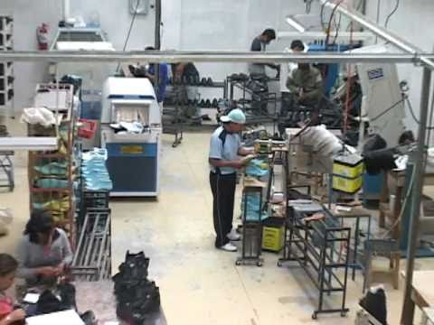
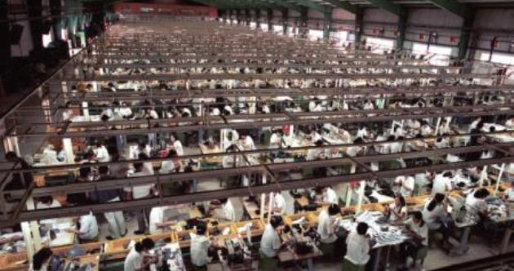
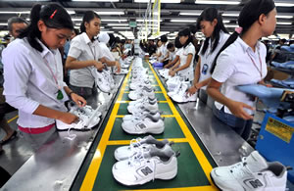
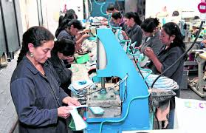
ECUADOR
ASIA
Teoría de Proporción de Factores
COMERCIO INTERNACIONAL
Teoría de Ventaja Competitiva
Teoría de Desfase Tecnológico

Slide 9
Clasificación Arancelaria
Calzado, polainas y artículos análogos; partes de estos artículos
CAPÍTULO 64
PARTIDA 6404
Calzado con suelda de caucho, plástico, cuero natural o regenerado y parte superior de materia textil
SUB PARTIDA 6404.11
Calzado de deporte, calzado de tenis, baloncesto, gimnasia, entrenamiento y calzados similares.
6404.11.20.00 ---Calzado de tenis, baloncesto, gimnasia, entrenamiento y calzados similares

Slide 10
CAPÍTULO 2.
Materiales y Métodos

Slide 11
Objetivos de la Investigación
Establecer una inteligencia de negocios en el comercio internacional de calzado deportivo entre Ecuador y Asia.
Analizar la política comercial del Ecuador y las relaciones con Asia en el comercio internacional de calzado deportivo.
Determinar el medio de transporte y distrito aduanero prioritario para las operaciones de comercio exterior entre Ecuador y Asia.
Identificar los principales países asiáticos proveedores de calzado deportivo al Ecuador y los destinos asiáticos del calzado deportivo ecuatoriano.
Indagar en los montos principales del comercio internacional de calzado deportivo entre Ecuador y países asiáticos.
Reconocer a los principales importadores y exportadores de calzado deportivo hacia Asia en el Ecuador.
Establecer los motivos de importación y exportación para realizar transacciones comerciales entre Ecuador y Asia.
Establecer conclusiones si las bases de información actuales, permiten realizar una inteligencia de mercados de calzado deportivo entre Ecuador y Asia.
Determinar un modelo matemático en la inteligencia de negocios de calzado deportivo entre Ecuador y Asia.

Slide 12
Correlacional
Exploratoria
Tipo de Investigación
Descriptiva
Concluyente

Slide 13
Diseño de Investigación
No-Experimental
Longitudinal
Transversal

Slide 14
Estrategia de muestreo
Base de datos
Censo
Encuesta
Muestra de expertos
Estrategia de muestreo
ACRI

Slide 15
CAPÍTULO 3.
Resultados

Slide 16
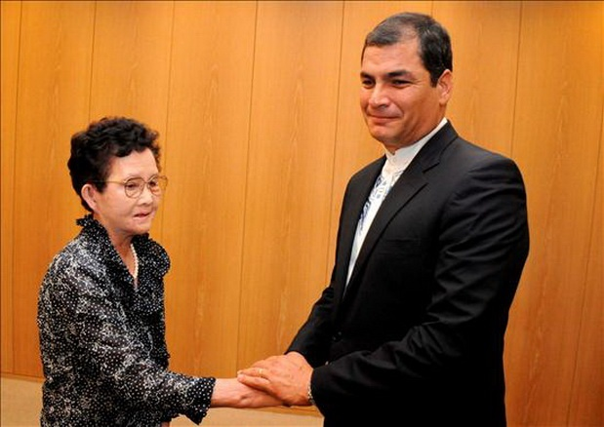
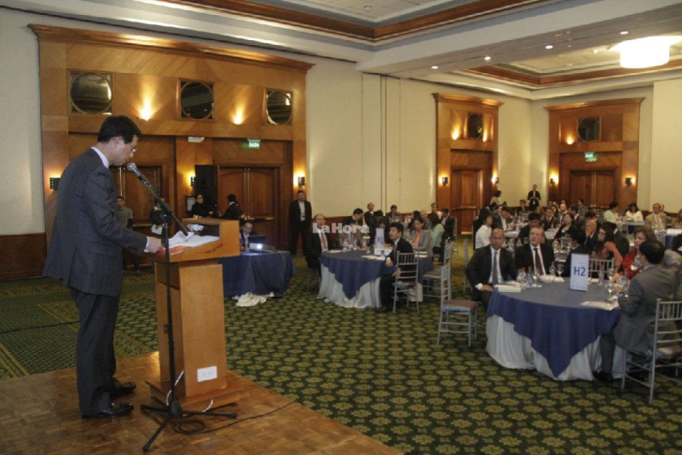
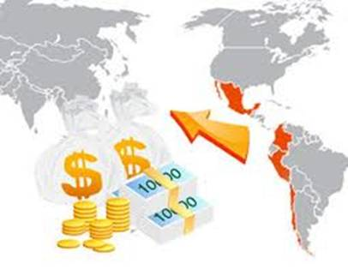
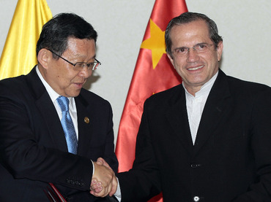
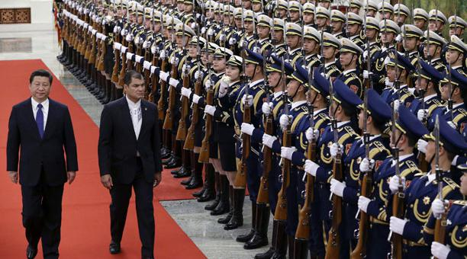
Relaciones Comerciales Ecuador y Asia

Slide 17
POLÍTICA COMERCIAL
Arancel Ad-Valorem: 25% Aplicable sobre la base imponible de la importación.
FODINFA (Fondo de Desarrollo para la Infancia): 0.5% Aplicable sobre la base imponible de la importación.
IVA (Impuesto al Valor Agregado): 12% Aplicable sobre la suma de la base imponible de la importación + AD-VALOREM + FODINFA.
La herramienta del Ministerio de Comercio Exterior, para la identificación y gestión de medidas arancelarias y no arancelarias aplicadas por terceros países y que limitan el acceso de las exportaciones nacionales indica que el calzado deportivo ecuatoriano no cuenta con medidas arancelarias y no arancelarias en los países asiáticos.

Slide 18
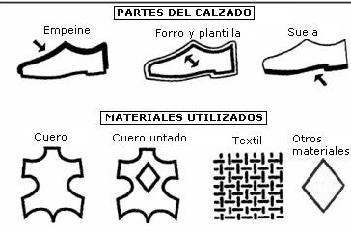
Normativa para el etiquetado de calzado
La normativa para el etiquetado de calzado se menciona en El Reglamento Técnico Ecuatoriano RTE INEN 080:2013

Slide 19
CIFRAS COMERCIALES
Tabla 1. Principales importadores a nivel mundial (miles de dólares)
Importadores | Enero | Febrero | Marzo | Abril | Mayo | Junio | Julio | Agosto | Septiembre | Octubre | Noviembre | Diciembre | Total
México | 32286 | 22948 | 20932 | 19664 | 24313 | 25976 | 26679 | 26031 | 31546 | 13595 | 23044 | 24583 | 291597
Holanda | 31506 | 26933 | 30160 | 32250 | 30004 | 30018 | 41035 | 25616 | 21398 | 23567 | 20915 | 26521 | 339923
España | 38500 | 41471 | 35027 | 27572 | 20297 | 26192 | 36923 | 42019 | 32727 | 25667 | 18048 | 27901 | 372344
Francia | 59886 | 54013 | 52368 | 46222 | 38672 | 58086 | 63014 | 55919 | 46985 | 36350 | 27680 | 45694 | 584889
Alemania | 104556 | 94580 | 91585 | 81922 | 78462 | 89345 | 102217 | 82879 | 56581 | 64244 | 55901 | 82497 | 984769
Italia | 46388 | 47834 | 35112 | 34637 | 23941 | 28451 | 36547 | 38914 | 27619 | 28505 | 21950 | 27967 | 397865
Japón | 40658 | 33140 | 33420 | 27879 | 26007 | 32462 | 35590 | 25740 | 30071 | 27019 | 26201 | 25852 | 364039
Reino Unido | 38657 | 36462 | 43858 | 42846 | 34354 | 39077 | 52122 | 43184 | 43933 | 43023 | 33550 | 38628 | 489694
EEUU | 165434 | 153969 | 148188 | 141610 | 173550 | 208519 | 190725 | 136392 | 157970 | 176436 | 142691 | 167076 | 1962560
Bélgica | 59531 | 48476 | 64780 | 54604 | 52541 | 51455 | 63914 | 49459 | 46338 | 47089 | 37375 | 8461 | 584023
Fuente: (TRADE MAP- International Trade Center, 2015)

Slide 20
Tabla 2. Principales importadores asiáticos
Importadores | Enero | Febrero | Marzo | Abril | Mayo | Junio | Julio | Agosto | Septiembre | Octubre | Noviembre | Diciembre | total
República de Corea | 30577 | 26260 | 31605 | 28573 | 17421 | 33567 | 24069 | 26560 | 24374 | 12613 | 7046 | 24806 | 287.471
Malasia | 1156 | 1485 | 2104 | 2165 | 1435 | 2682 | 1880 | 3515 | 3335 | 3418 | 1277 | 2715 | 27.167
Taipéi Chino | 11914 | 5785 | 11765 | 10048 | 6031 | 15149 | 12521 | 9299 | 14624 | 6259 | 7987 | 14984 | 126.366
Filipinas | 2758 | 1536 | 2642 | 2828 | 1207 | 4497 | 2425 | 2392 | 4603 | 4558 | 3541 | 2948 | 35.935
India | 1821 | 2832 | 1387 | 1509 | 3443 | 2312 | 2429 | 2426 | 2853 | 1536 | 3414 | 3630 | 29.592
China | 1923 | 828 | 814 | 1022 | 952 | 907 | 1110 | 1563 | 1776 | 852 | 2042 | 2907 | 16.696
Japón | 40658 | 33140 | 33420 | 27879 | 26007 | 32462 | 35590 | 25740 | 30071 | 27019 | 26201 | 25852 | 364.039
Kazajstán | 978 | 880 | 1419 | 1307 | 642 | 593 | 399 | 291 | 446 | 375 | 284 | 154 | 7.768
Tailandia | 1752 | 1104 | 1620 | 1522 | 994 | 1758 | 1704 | 1493 | 2557 | 2236 | 1468 | 2103 | 20.311
Turquía | 498 | 959 | 436 | 299 | 256 | 133 | 260 | 742 | 2188 | 1716 | 559 | 1516 | 9.562
Total |  |  |  |  |  |  |  |  |  |  |  |  | 924.907
Fuente: (TRADE MAP- International Trade Center, 2015)

Slide 21
Tabla 3. Principales exportadores a nivel mundial
Exportadores | Enero | Febrero | Marzo | Abril | Mayo | Junio | Julio | Agosto | Septiembre | Octubre | Noviembre | Diciembre | Total
China | 107060 | 59706 | 66528 | 79388 | 81163 | 77266 | 75425 | 60346 | 82522 | 72426 | 65058 | 70998 | 897886
Francia | 24545 | 26863 | 29823 | 21750 | 23744 | 22799 | 29568 | 29273 | 27701 | 22289 | 12666 | 22429 | 293450
Alemania | 71303 | 58312 | 68137 | 53097 | 42309 | 54405 | 67908 | 71474 | 50946 | 37896 | 36010 | 36746 | 648543
Indonesia | 82638 | 38259 | 34889 | 0 | 0 | 0 | 0 | 0 | 0 | 0 | 0 | 0 | 155786
Italia | 10312 | 12604 | 19044 | 14529 | 11480 | 9856 | 12258 | 12330 | 17792 | 14376 | 10938 | 11388 | 156907
Holanda | 15400 | 23327 | 14620 | 13825 | 13106 | 18222 | 11680 | 14877 | 10502 | 6643 | 4983 | 3873 | 151058
India | 8205 | 6647 | 6169 | 11598 | 9826 | 9120 | 9155 | 7618 | 7874 | 8612 | 11095 | 8614 | 104533
España | 12776 | 5173 | 5492 | 12461 | 9804 | 10347 | 14313 | 16344 | 10687 | 8490 | 5199 | 8476 | 119562
Reino Unido | 17003 | 17375 | 25469 | 23669 | 18454 | 20485 | 21611 | 18729 | 19019 | 8491 | 16314 | 17518 | 224137
Bélgica | 141461 | 140471 | 155876 | 176365 | 116486 | 154018 | 184384 | 155703 | 117558 | 120501 | 85639 | 125336 | 1673798
Fuente: (TRADE MAP- International Trade Center, 2015)

Slide 22
Tabla 4. Principales exportadores asiáticos
Exportadores | Enero | Febrero | Marzo | Abril | Mayo | Junio | Julio | Agosto | Septiembre | Octubre | Noviembre | Diciembre | Total
Corea del Sur | 169 | 166 | 235 | 71 | 171 | 325 | 318 | 333 | 168 | 245 | 411 | 227 | 2.839
China | 107060 | 59706 | 66528 | 79388 | 81163 | 77266 | 75425 | 60346 | 82522 | 72426 | 65058 | 70998 | 897.886
Japón | 33,00 | 81,00 | 202,00 | 26,00 | 39,00 | 127,00 | 80,00 | 86,00 | 134,00 | 111,00 | 104,00 | 226,00 | 1.249
Malasia | 144 | 235 | 178 | 449 | 286 | 140 | 259 | 334 | 317 | 322 | 64 | 195 | 2.923
Taipéi Chino | 129 | 149 | 328 | 241 | 316 | 246 | 273 | 322 | 107 | 173 | 133 | 124 | 2.541
Filipinas | 281 | 16 | 187 | 482 | 564 | 442 | 404 | 246 | 509 | 734 | 175 | 516 | 4.556
India | 8205 | 6647 | 6169 | 11598 | 9826 | 9120 | 9155 | 7618 | 7874 | 8612 | 11095 | 8614 | 104.533
Singapur | 2929 | 3219 | 4998 | 3606 | 5516 | 4103 | 7303 | 7386 | 5577 | 4197 |  |  | 48.834
Tailandia | 630 | 2063 | 1684 | 1324 | 2229 | 1513 | 1775 | 1380 | 1679 | 1424 | 921 | 1719 | 18.341
Turquía | 65 | 366 | 350 | 164 | 278 | 129 | 294 | 239 | 633 | 118 | 921 | 199 | 3.756
Fuente: (TRADE MAP- International Trade Center, 2015)

Slide 23
Tabla 5. Balanza comercial de países asiáticos de calzado deportivo
Operación | País | Total (miles de dólares)
Importaciones | Corea del Sur | 287.471
 | Malasia | 27.167
 | Taipéi Chino | 126.366
 | Filipinas | 35.935
 | India | 29.592
 | China | 16.696
 | Japón | 364.039
 | Kazajstán | 7.768
 | Tailandia | 20.311
 | Turquía | 9.562
Total Importaciones |  | 924.907
Exportaciones | Corea del Sur | 2.839
 | China | 897.886
 | Japón | 1.249
 | Malasia | 2.923
 | Taipéi Chino | 2.541
 | Filipinas | 4.556
 | India | 104.533
 | Singapur | 48.834
 | Tailandia | 18.341
 | Turquía | 3.756
Total Exportaciones |  | 1.087.458
Balanza Comercial |  | 162.551

Slide 24
Tabla 6. Balanza Comercial de calzado deportivo de Ecuador (periodo 2014-01/2014-12)
 | Importaciones (miles de dólares) |  |  |  | Exportaciones (miles de dólares)
PAÍS |  | Toneladas | FOB | CIF | Toneladas | FOB | Balanza comercial FOB
Panamá |  | 353.76 | 12,544.80 | 12,697.86 | N/A | N/A | (-)12,544.80
Perú |  | 108.23 | 6,187.16 | 6,295.88 | 336.81 | 1,624.30 | (-)4,562.86
China |  | 44.24 | 481.10 | 504.61 | N/A | N/A | (-)481.10
Vietnam |  | 16.50 | 480.74 | 495.09 | N/A | N/A | (-)480.74
Chile |  | 8.17 | 480.07 | 484.86 | N/A | N/A | (-)480.07
EE.UU. |  | 11.98 | 459.57 | 468.97 | N/A | N/A | (-)459.57
Hong Kong |  | 8.29 | 446.92 | 459.43 | N/A | N/A | (-)446.92
Indonesia |  | 2.90 | 113.46 | 116.82 | N/A | N/A | (-)113.46
Colombia |  | 4.18 | 38.63 | 39.90 | N/A | N/A | (-)38.63
Bélgica |  | 0.85 | 33.36 | 34.64 | N/A | N/A | (-)33.36
Francia |  | 0.43 | 26.37 | 26.98 | N/A | N/A | (-)26.37
Holanda |  | 0.22 | 20.94 | 21.46 | N/A | N/A | (-)20.94
Camboya |  | 0.30 | 13.32 | 13.76 | N/A | N/A | (-)13.32
Brasil |  | 0.25 | 10.63 | 10.81 | N/A | N/A | (-)10.63
Singapur |  | 0.02 | 1.91 | 1.92 | N/A | N/A | (-)1.91
Total | 560.26 |  | 21,338.92 | 21,672.91 | 336.81 | 1,624.30 | (-)19,714.62
Fuente: (BCE-Banco Central del Ecuador, 2015)

Slide 25
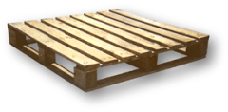
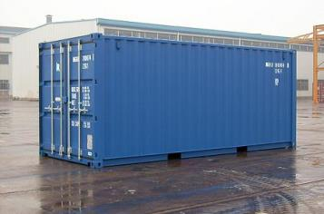
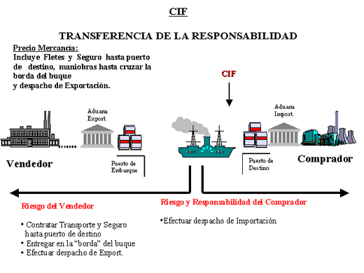
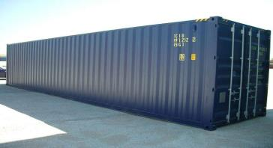
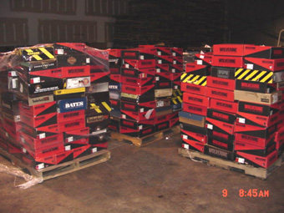
TRANSPORTE MARÍTIMO
PALLET
TÉRMINO DE NEGOCIACIÓN
CONTENEDOR

Slide 26
País de origen | Puerto de descarga | Tiempo de transito aproximado
Japón | Tokio | 25-27 días
Japón | Yokohama | 26-28 días
Japón | Kobe | 26-28 días
Japón | Moji | 46-48 días
Japón | Nagoya | 40-42 días
Japón | Osaka | 42-44 días
China | Yantian | 32-34 días
China | Chiwan | 29-31 días
China | Hong Kong | 35-37 días
China | Ningbo | 38-4 0 días
China | Qingdao | 38-40 días
China | Shanghái | 35-37 días
Taiwán | Kaohsiung | 33-35 días
Taiwán | Keelung | 34-36 días
Tailandia | Bangkok | 45-47 días
Filipinas | Manila | 40-42 días
India | Nhava Sheva | 50-53 días
Singapur | Singapur | 36-38 días
Tiempo de tránsito desde Ecuador a puertos en Asia

Slide 27
Principales empresas importadoras
Importador | Marca
Comercial EATEX C. A. | Urban Fly
Dafitsa S. A. | Clarks
Dantosky S. A. | Nike
Deportes y recreación Ficchur CIA. Ltda. | Asics
Domínguez Jorge Enrique | Asics
Exploración extrema Ecuador Exploecunor S. A | TNF
Global AtlaSport CIA. Ltda. | Reebok
Importaciones Kao CIA. Ltda. | Lotto
Importadora Comercial Sucre | Sin marca
Mildeportes S. A. | Puma
Mundo deportivo Medeport S. A. | Adidas
Ordoñez Alvarado Efraín Fernando | Skechers
Pérez Moya Silvana del Carmen | Supra
Pérez Rodríguez Magali patricia | Nike
Phridda s.a. | Cobra, RBK
Planeta Sport S. A. Activewear | Under Armour
Salinas Castro Luis Alfonso | Adidas Levis, Vans
Superdeporte s.a. | Avia , astro
Vargas Leonor Marlene | Puma

Slide 28
Motivos de Importación y Exportación
Operación | Motivos | Calificación de factores (1-5)
Importación | Precio | 2,84
 | Calidad | 3,58
 | Modelos Estilos | 3,47
 | Facilidades de importación | 1,74
 | Marca | 3,37
Exportación | Costos | 4,00
 | Conocimiento Mercado | 4,67
 | Modelos y estilos | 1,67
 | Facilidades exportación | 3,33
 | Nivel Económico | 1,33

Slide 29
Perspectiva de las empresas importadoras encuestadas sobre el nivel de montos del comercio internacional por país
País | Respuestas |  | Montos
 | Nº | % | Ha aumentado | No ha cambiado | Ha disminuido | Total%
China | 13 | 28,9 | 11 | 1 | 1 | 13
 |  |  | 84,62% | 7,69% | 7,69% | 100%
Vietnam | 7 | 15,6 | 6 | 1 | 0 | 7
 |  |  | 85,71% | 14,29% | 0% | 100%
Indonesia | 4 | 8,9 | 3 | 0 | 1 | 4
 |  |  | 75% | 0% | 25% | 100%
Camboya | 1 | 2,2 | 0 | 1 | 0 | 1
 |  |  | 0% | 100% | 0% | 100%
Hong Kong | 2 | 4,4 | 2 | 0 | 0 | 2
 |  |  | 100% | 0% | 0% | 100%
Corea del Sur | 1 | 2,2 | 0 | 1 | 0 | 1
 |  |  | 0% | 100% | 0% | 100%
Taiwán | 1 | 2,2 | 1 | 0 | 0 | 1
 |  |  | 100% | 0% | 0% | 100%
Perú | 2 | 4,4 | 0 | 1 | 1 | 2
 |  |  | 0% | 50% | 50% | 100%
Chile | 3 | 6,7 | 1 | 0 | 2 | 3
 |  |  | 33,33% | 0% | 66,67% | 100%
Panamá | 7 | 15,6 | 7 | 0 | 0 | 7
 |  |  | 100% | 0% | 0% | 100%
EEUU | 1 | 2,2 | 0 | 1 | 0 | 1
 |  |  | 0% | 100 | 0% | 100%
NS_NA_NR | 3 | 6,7 | 0 | 0 | 0 | 5
 |  | 100% | 0% | 0% | 0% | 100%
Total/ parcial | 3 |  | 31 | 6 | 5 | 45
Total Porcentaje | 6,67% |  | 68,89% | 13,33% | 11,11% | 100%

Slide 30
País de origen de las importaciones por distrito aduanero de ingreso y conocimiento sobre inteligencia de negocio
País | Detalle | Distrito Aduanero |  |  |  | Sabe Inteligencia de Negocio |  | Total
 |  | GYE | ESM | UIO | Huaquillas | Si | No
China | Recuento | 7 | 3 | 1 | 2 | 2 | 11 | 13
 | % País | 53,8% | 23,1% | 7,7% | 15,4%
Vietnam | Recuento | 3 | 2 | 1 | 1 | 1 | 6 | 7
 | % País | 42,9% | 28,6% | 14,3% | 14,3%
Indonesia | Recuento | 2 | 1 | 1 | 0 | 0 | 4 | 4
 | % País | 50,0% | 25,0% | 25,0% | 0,0%
Camboya | Recuento | 1 | 0 | 0 | 0 | 0 | 1 | 1
 | % País | 100,0% | 0,0% | 0,0% | 0,0%
Hong Kong | Recuento | 1 | 0 | 1 | 0 | 0 | 2 | 2
 | % País | 50,0% | 0,0% | 50,0% | 0,0%
Corea del Sur | Recuento | 1 | 0 | 0 | 0 | 0 | 1 | 1
 | % País | 100,0% | 0,0% | 0,0% | 0,0%
Taiwán | Recuento | 1 | 0 | 0 | 0 | 0 | 1 | 1
 | % País | 100,0% | 0,0% | 0,0% | 0,0%
Perú | Recuento | 0 | 0 | 0 | 2 | 1 | 1 | 2
 | % País | 0,0% | 0,0% | 0,0% | 100,0%
Chile | Recuento | 1 | 1 | 0 | 1 | 0 | 3 | 3
 | % País | 33,3% | 33,3% | 0,0% | 33,3%
Panamá | Recuento | 3 | 4 | 0 | 0 | 1 | 6 | 7
 | % País | 42,9% | 57,1% | 0,0% | 0,0%
EEUU | Recuento | 1 | 0 | 0 | 0 | 0 | 1 | 1
 | % País | 100,0% | 0,0% | 0,0% | 0,0%
 | Recuento | 11 | 5 | 1 | 2 |  |  | 19/42
Total | % del total | 57,9% | 26,3% | 5,3% | 10,5% |  |  | 100,0%

Slide 31
MODELO MATEMÁTICO
Factor | Valor otorgado/Calificación
Relaciones Comerciales |  | 6,00 | B
Política Comercial Ecuador |  | 8,18 | A
Medio de transporte |  | 6,95 | F
Motivos importación y exportación |  | 7,00 | E
Montos de flujo comercial |  | 3,45 | C
Nº de Empresas |  | 4,18 | D
Distrito Aduanero |  | 2,68 | G
Trámites importación y exportación |  | 7,14 | H
El modelo matemático de la inteligencia de negocios en función del comercio internacional de calzado deportivo entre Ecuador y Asia corresponde a:
Y= A +BX1+CX2+DX3+EX4+FX5+GX6+HX7
Dónde
Y= Comercio Internacional
A= 8,18 = Política comercial entre Ecuador y Asia de calzado deportivo
B= 6,00 = Relaciones comerciales entre Ecuador y Asia
C= 3,45 = Montos del comercio internacional
D= 4,18 = Empresas importadoras y exportadoras en el Ecuador
E= 7,00 = Motivos para importar o exportar calzado deportivo entre Ecuador y Asia
F= 6,95 = Medio de transporte
G= 2,68 = Distrito aduanero
H= 7,14 = Requisitos o trámites para importar/exportar

Slide 32
CAPÍTULO 4
DISCUSIÓN

Slide 33
DISCUSIÓN
El Ecuador es netamente importador de la partida en estudio, por lo que se deberá plantear nuevos acuerdos, modelos y planes para la renovación de tecnología y capacitación en el sector, como principio para mejorar el comercio internacional de calzado deportivo no solo entre Ecuador y Asia, sino también a nivel mundial.
La Inteligencia de Negocio deberá empezar a existir y a dimensionarse en otros ámbitos del comercio internacional del sector de calzado deportivo y de otros sectores también estratégicos y prioritarios del país.
Un modelo matemático en función tanto de la política comercial, como las relaciones comerciales y los motivos de importación se podría considerar, en donde ahora el comercio Internacional sea un eje de influencia o no hacia estos factores, es decir, manejar un enfoque diferente de influencia.
Los parámetros considerados como motivos para la importación y exportación de calzado deportivo variarán de acuerdo al país con el que se pretende analizar el flujo comercial.

Slide 34
CONCLUSIÓN
El calzado deportivo de China, Vietnam, Hong Kong e Indonesia es la principal amenaza para el calzado deportivo ecuatoriano, ya que gran parte de estos son de marcas internacionales como; Nike, Adidas, Puma, Converse etc., por lo que el sector ecuatoriano no se encuentra con la capacidad de competir, por lo que debería enfocarse en la expansión del mercado nacional y regional.
Las Bases de Datos que se cuenta para la realización de la inteligencia de negocios son buenas, ya que de estas se pudo obtener datos que se transformaron en información y conocimiento importante para la inteligencia de negocios.
Los productores nacionales de calzado deportivo no poseen conocimiento sobre el mercado asiático.
La inteligencia de negocios en el sector de calzado no es considerada una ventaja competitiva, ya que muchas empresas desconocen su aplicación, ejecución y capacidad de acción.

Slide 35
Recomendaciones
La política comercial del Ecuador, permitirá alcanzar e impulsar el cambio de la matriz productiva del sector, siempre y cuando se promueva y aumente la oferta exportable por medio de una transformación tecnológica para el mercado.
Instruir mediante capacitaciones a los pequeños, medianos y grandes productores de calzado deportivo del país acerca del funcionamiento, ventajas y aplicación de la inteligencia de negocios en el comercio internacional de calzado entre Ecuador y Asia.
Promover información del mercado asiático por medio de la actualización o de la creación de nuevas Bases de Datos, ya que estas se convierten en trascendentales para la creación de una inteligencia de negocios.
Impulsar un Acuerdo Comercial con países asiáticos que promueva la cooperación, la producción, el intercambio tecnológico, el financiamiento y asesoramiento para el desarrollo integral no solo del sector que permita ganar imagen a nivel nacional e internacional a las productores de calzado.

Slide 36
Gracias por su atención
Mi fortaleza y mi canción es el SEÑOR, y ha sido para mí salvación; éste es mi Dios, y le glorificaré, el Dios de mi padre, y le ensalzaré.
ÉXODO 15:2

